Slide 2
第三章 Arduino互動程式設計入門
Arduino Uno 控制板的功能和接腳說明
MPU, MCU 和 SoC
微控器的記憶體和開機啟動程式（bootloader）
Arduino程式基礎
延遲與凍結時間
認識變數
資料類型
認識常數
使用 #define 巨集指令替換資料

Slide 3
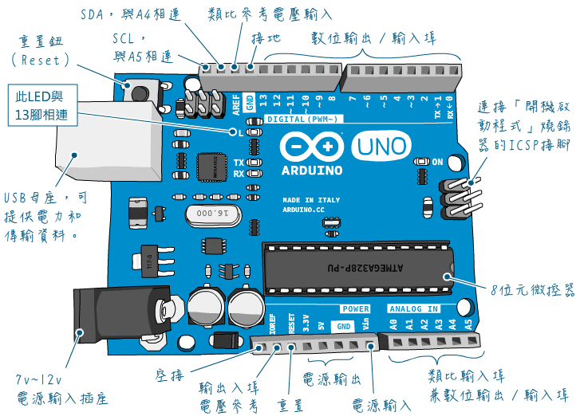
Arduino Uno開發板 的功能和接腳說明
參閱
3-2

Slide 4
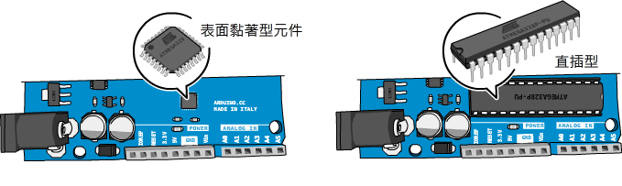
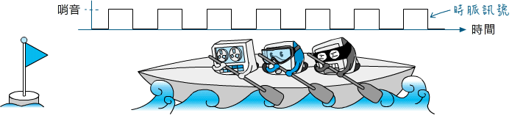
Arduino Uno控制板 的印刷電路板和零組件
電子元件依照引腳的型式，分成直插型和表面黏著型（SMD）兩大類。
參閱
3-4
石英振盪器用於提供微控器時脈（clock）訊號。微控器相當於一艘船，船上有許多需要協力合作的選手（電子元件），每個選手都要聽命於哨音來划槳（運作）。

Slide 5
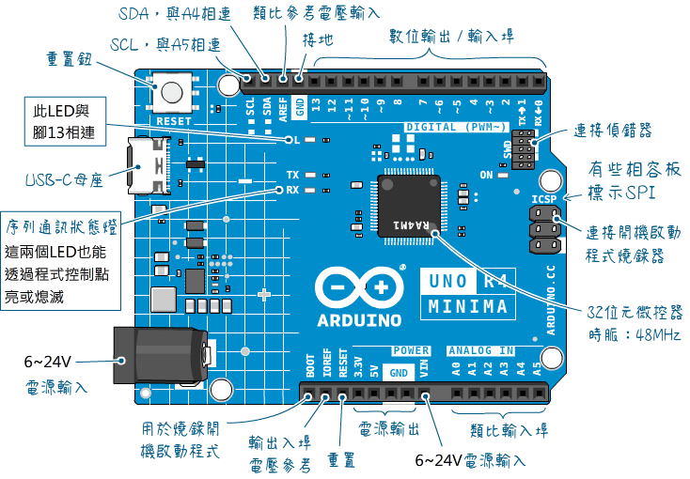
Arduino UNO Minima 開發板的功能和接腳說明
參閱
3-6

Slide 6
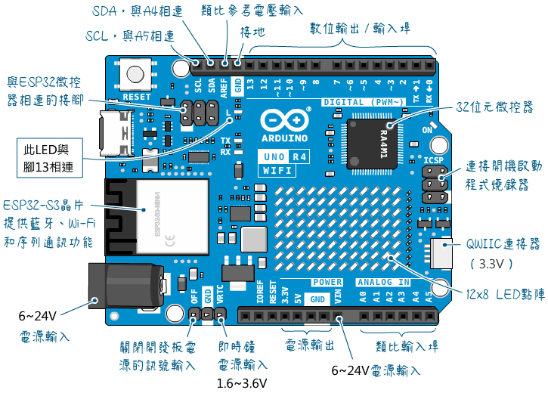
Arduino UNO WiFi 開發板的功能和接腳說明
參閱
3-7

Slide 7
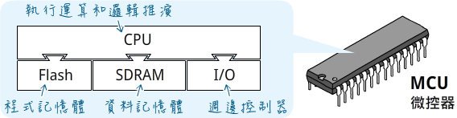
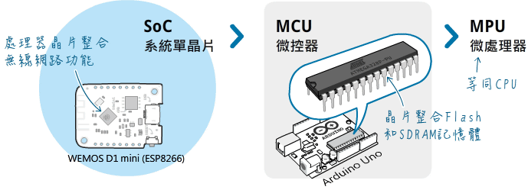
MPU, MCU和SoC
中央處理器（CPU）也稱作微處理器單元（MPU），負責執行程式、運算和邏輯推演。
參閱
3-9
Arduino Uno控制板上面的微處理器包含CPU、記憶體、類比∕數位訊號轉換器以及周邊控制介面，稱為單晶片微電腦或微控器（MCU）。
把特定功能和處理器整合在同一個晶片上，例如Wi-Fi網路，這種處理器叫做系統單晶片（SoC）。

Slide 8
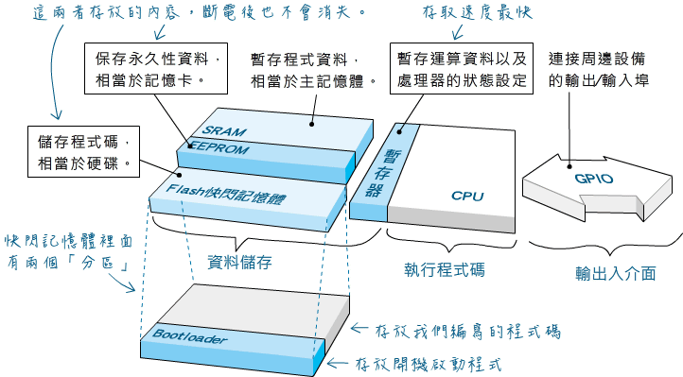
微控器的記憶體和開機啟動程式（bootloader）
Arduino板在出廠時已事先寫入開機啟動程式（bootloader），每次開機，它都會先執行開機啟動程式。
在微電腦開機時指揮工作的程式，統稱為韌體（firmware）。
參閱
3-10
ATmega328微控器的
記憶體類型與容量：
名稱 | 類型 | 容量大小 | 用途
SRAM | 揮發性（volatile），資料在斷電後消失。 | 2048bytes (2KB) | 資料記憶體；暫存程式運作中所需的資料。
Flash | 非揮發性，斷電後，資料仍存在。 | 32768bytes (32KB) | 程式記憶體；存放開機啟動程式和我們自訂的程式碼。 開機啟動程式約佔用2KB。
EEPROM | 非揮發性 | 1024bytes (1KB) | 存放程式的永久性資料。

Slide 9
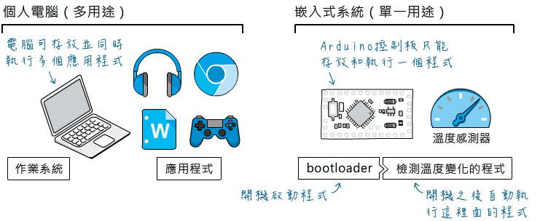
嵌入式系統與嵌入式 作業系統
安裝在電器裡面，執行特定任務和功能的微控器與軟體，稱為嵌入式系統（Embedded System）。
Arduino控制板通常執行單一任務，沒有使用作業系統。
隨著製造工藝的進步、商品新增功能的需求、降低程式開發難度及32位元微控器的價格競爭下滑，越來越多嵌入式裝置改採32位元處理器並且使用作業系統（OS）。
參閱
3-11

Slide 10
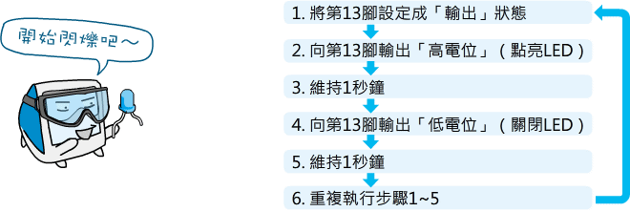
Arduino程式設計基礎
Arduino的程式要配合硬體的規劃，而且指令敘述要具體、明確，像「開始閃爍LED」這個指示，對電腦來說太抽象了。
參閱
3-13

Slide 11
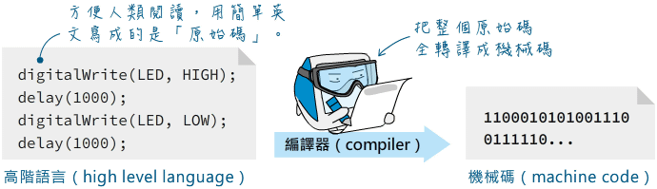
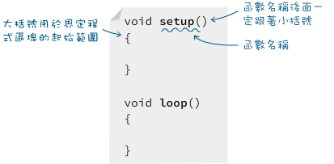
Arduino程式的基本架構
微處理器只認得0和1構成的機械碼（machine code）。
高階程式語言必須經過編譯（compile），才能交給微電腦執行。
所有Arduino程式都是由參數設置（setup）和迴圈（loop）兩大區塊所組成，這個「區塊」的正式名稱叫做函數（function）。
參閱
3-14

Slide 12
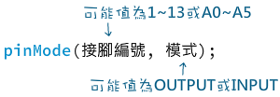


基本指令
設定接腳的工作模式：輸入（INPUT）或輸出（OUTPUT）
在指定接腳輸出數位訊號
在設定延遲時間
參閱
3-15

Slide 13
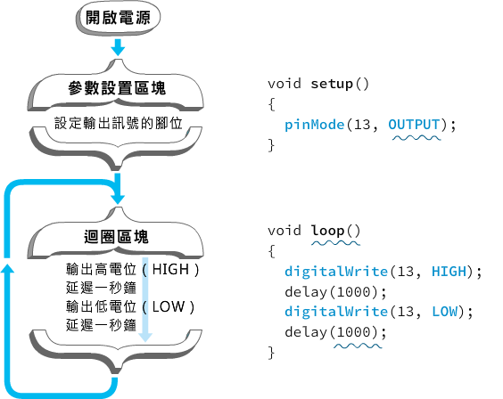
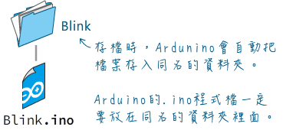
LED閃爍的程式碼
參閱
3-17

Slide 14

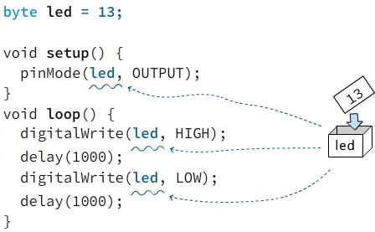
變數
在程式中，暫存資料的容器叫做變數。
變數有助於管理程式碼，像底下的程式碼，若要更改接腳，只需修改變數值：
參閱
3-22

Slide 15
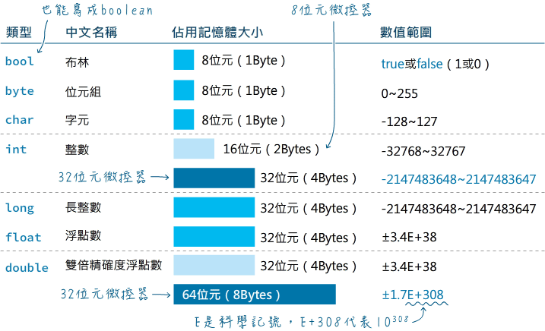
資料類型
資料類型用於設定「資料容器」的格式和容量。在宣告變數的同時，必須設定該變數所能儲存的資料類型。
參閱
3-25

Slide 16

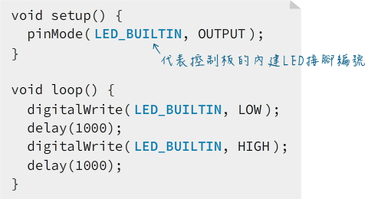
不變的「常數」
存放固定、不變數值的容器，稱為常數（constant）。
參閱
3-30
程式編輯器預設了一些常數：
常數名稱 | 說明
true | 代表「是」或1
false | 代表「否」或0
INPUT | 把接腳設成輸入模式
OUTPUT | 把接腳設成輸出模式
INPUT_PULLUP | 把接腳設成輸入模式並啟用上拉電阻
HIGH | 代表「高電位」，相當於5V或3.3V（高於3V或2V）。
LOW | 代表「低電位」，相當於0V（低於1.5V或1V）。
LED_BUILTIN | 代表內建LED的接腳編號

Slide 17

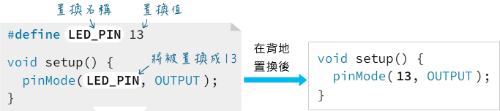
使用#define巨集指令 替換資料
用#開頭的特殊指令，稱為巨集（macro），替換文字的巨集指令叫做#define。
底下的敘述裡的LED_PIN將自動被置換成13：
參閱
3-32

Slide 18
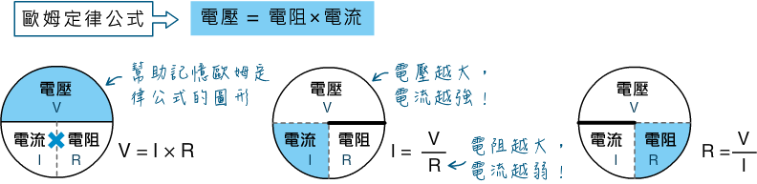
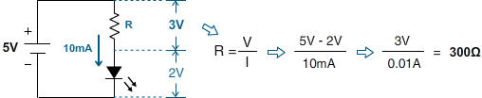
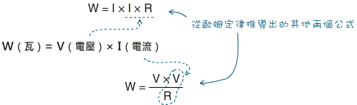
歐姆定律
電路中的電壓、電流和電阻之間的關係，可以用歐姆定理表示：電流和電壓成正比，和電阻成反比。
透過歐姆定律，可求出電路所需的限流電阻值，以及消耗功率。
參閱
3-36

